Slide 1
Уход за кожей новорожденного в условиях ОРИТН
Гаврилина М.А.
Ст. м/с ОРИТ д/новорожденных
ГБУЗ НО «НОДКБ»
Нижний Новгород, 2018год

Slide 2
Актуальность
Уход за больными, находящимися в отделении реанимации и в палатах интенсивной терапии, представляет сложный комплекс мероприятий, от которого во многом зависит исход заболевания.
Кожные покровы и слизистые оболочки представляют собой первый физиологический защитный барьер организма, поэтому уход за их состоянием имеет важное значение.

Slide 3
Функция кожи
Являясь самым крупным органом человеческого тела, кожа выполняет множество жизненно важных функций:
барьерную
дыхательную
выделительную
эндокринную
иммунную
терморегуляционную
сенсорную
У новорожденных младенцев, особенно недоношенных, кожа имеет особое значение для поддержания водного баланса и осуществления газообмена.

Slide 4
Возможные причины повреждений кожи у новорожденных детей в ОРИТН.
недоношенность со сроком гестации менее 32 недель
вынужденное положение, связанное с заболеванием или особенностями лечения
дегидратация
использование эндотрахеальных, назогастральных зондов, катетеров, электродов
контакт с увлажненным согретым воздухом
наличие хирургической раны или стомы
использование клейких материалов для фиксации медицинских приборов
многократное проведение забора крови

Slide 5
Виды повреждений кожных покровов у госпитализированных новорожденных
пролежни (в области головы, ноздрей, ушей)
химические и термические ожоги
ишемия и некроз кожи
рубцы, атрофия, кальциноз кожи
гипо- и гиперпигментации кожи
мацерации, ссадины
осложненные послеоперационные раны

Slide 6
Уход. Профилактика.
Рекомендации по удалению клейких материалов:
нужно помнить, что удаление клейких материалов, используемых для крепления аппаратуры жизнеобеспечения, мониторинга и других устройств, может травмировать кожу новорожденного и вызвать боль.
из-за ослабления связи между эпидермисом и дермой даже однократное удаление клейкого материала может нарушить барьерную функцию кожи, особенно на участках тела, где роговой слой более тонкий (щеки, спина).

Slide 7
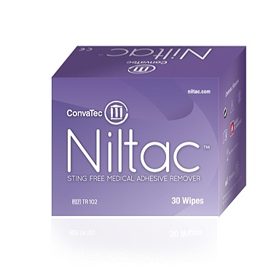
Использование средства «Нилтак»
(фирма Конватек)
Безболезненно удаляет и помогает снять адгезивную основу раневых покрытий и пластырей с поверхности тела.
Изготовлен на силиконовой основе
Не содержит спирта
Не имеет масляной основы
Гипоаллергенен
Не содержит парфюмированных отдушек
Спрей Салфетки

Slide 8
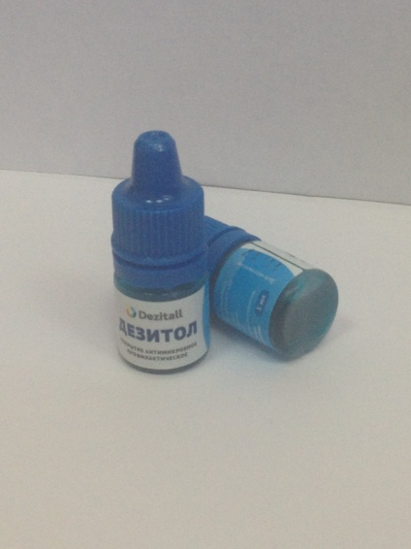
Уход. Профилактика.
ДЕЗИТОЛ
Варианты ДЕЗИТОЛА
Покрытие антимикробное профилактическое.
Предназначено для создания на кожном покрове пациентов и медицинского персонала механического и активного антимикробного барьера (за счет формирования пленки).

Slide 9
НАЗНАЧЕНИЕ ДЕЗИТОЛА
Покрытие предназначено :
- для создания на кожном покрове пациентов и медицинского персонала механического и активного антимикробного барьера
- для защиты от адгезивов, аллергенов
- герметизации повреждений кожи
- иммобилизации патогенных микроорганизмов, вызывающих инфекционные процессы снижения риска инфицирования кожного покрова, в том числе в местах нарушения его целостности.
Оно легко наносится на различные участки тела, образуя тонкую полимерную пленку.

Slide 10
ДЕЗИТОЛ применяется:
перед проведением медицинских манипуляций, связанных с нарушением целостности кожного покрова пациентов (на инъекционном поле после установки внутривенных катетеров);
на операционном поле перед хирургическим вмешательством, в том числе с использованием хирургического электрокоагулятора;
для закрытия хирургических ран, включая проколы при малоинвазивных вмешательствах, после наложения шва;

Slide 11
ДЕЗИТОЛ применяется:
для закрытия мест доступа чрескожных устройств длительной установки (катетеры, дренажи);
для предотвращения рисков развития мацерации, раздражения и повреждения эпидермиса, возникающих при частом использовании изделий с липким слоем (пластыри, наклейки для фиксации внутривенных катетеров, одноразовое белье, устройства, накладываемые в область стом, датчики пульсоксиметрические и др.).
Полимерная пленка является водостойким барьером и обеспечивает защиту при кратковременном воздействии воды.

Slide 12
Некоторые особенности при работе с Дезитолом
наносить только на продезинфицированную, сухую кожу
не использовать для закрытия инфицированных ран и пролежней
после нанесения покрытия не применять жидкие препараты, мази и другие аналогичные вещества
не использовать на слизистых оболочках
возможно использовать как защиту рук медицинского персонала
Для удаления покрытия использовать этиловый или изопропиловый спирт

Slide 13
УХОД. Гигиенические процедуры
Детские пенообразующие губки Ninonet
одноразовая пенообразующая губка, идеально подходящая для ежедневного ухода за детьми с рождения и без ограничения возраста использования.
обеспечивает поддержание детской гигиены, содержит гипоаллергенный гель с экстрактами алоэ вера, обладающий смягчающим свойством и с экстрактом ромашки с успокаивающим действием.
влажность, которая содержится в однажды использованных многоразовых губках, провоцирует скопление микробов и бактерий, что создает риск возникновения инфекций. Использование одноразовых губок NINONET позволит избежать такого рода проблем.

Slide 14
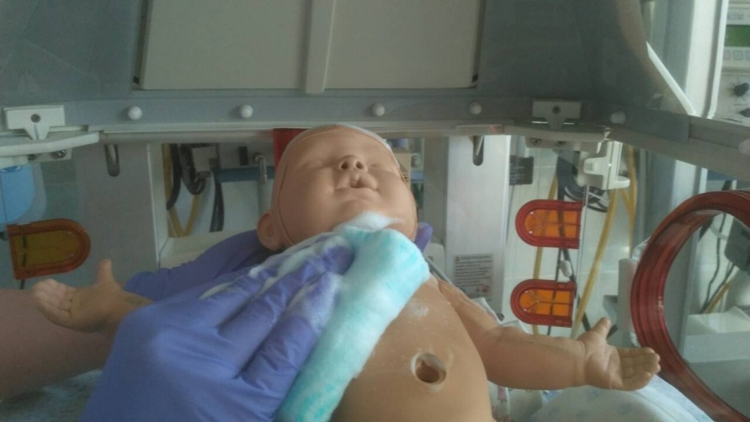
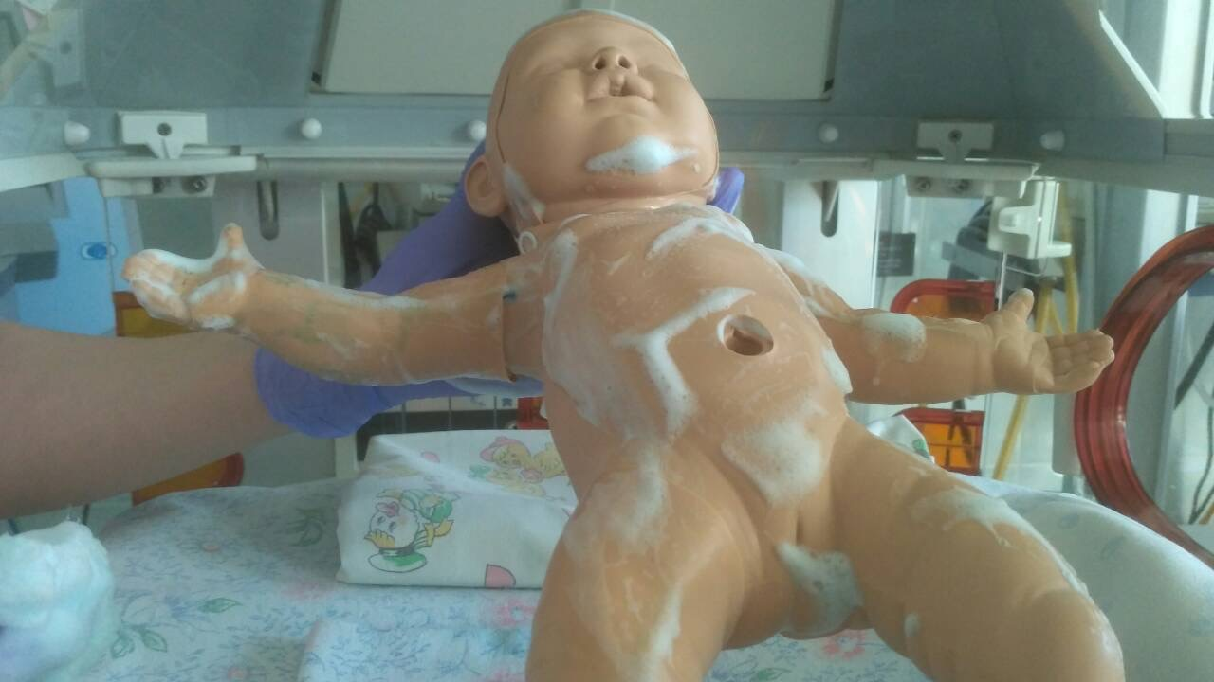
NINONET
Представляют собой мягкое плетеное волокно, смесь 2-х компонентной смягченной фибры, которое создано без применения химических продуктов.
Без добавления химических продуктов, не содержит формальдегид, формальдегид мочевины и латекс.
Волокнистая сторона пропитана специально разработанным для детей дерматологическим гелем с нейтральным pH neutral 5.5.

Slide 15
ЛЕЧЕНИЕ. Гидроколлоидное раневое покрытие Грануфлекс Супертонкий.
Стерильная гидроколлоидная повязка Грануфлекс состоит из внутреннего (соприкасающегося с раной) слоя гидроколлоидов, взвешенных в полимерной матрице, промежуточного слоя – полиуретановой пены и внешнего слоя – полиуретановой пленки.
Повязка взаимодействует с раневым экссудатом, образуя влажную среду, которая поддерживает процесс заживления, абсорбирует экссудат и содействует аутолитическому очищению раны.

Slide 16
Покрытие Грануфлекс Супертонкий Показания к применению.
пролежни (I-IV степени);
дермальные поверхностные ожоги (II степени);
посттравматические раны, включая ссадины, разрывы тканей;
сухие раны или раны с небольшим количеством экссудата (повреждения кожи при наложении пластыря, химические раздражения, мацерации, реакции кожи на остаток адгезива после удаления пластыря);
хирургические раны (послеоперационные раны).

Slide 17
Преимуществами данного раневого покрытия являются:
Обеспечивает комфорт и универсальность за счет возможности контроля состояния раны через полупрозрачную покровную пленку. Меньше манипуляций, связанных с перевязкой – меньше беспокойство пациенту!
Заживление раны в щадящем режиме.
Создание условия влажного заживления в ране.
Обеспечивает максимальный комфорт для пациентов – может находиться на ране до 7 суток, фиксируется безболезненно и надежно к коже, окружающей ран, и не проницаем для бактерий.
За счет влагоустойчивости не препятствует проведению гигиенических процедур.
Покрывает и защищает подверженные повреждению участки кожи. Применяется на любом участке тела для бережной защиты новых тканей и кожи с высоким риском повреждения.
За счет морщинистой покровной пленки обладает чрезвычайно высокой моделируемостью, что позволяет применять данное раневое покрытие в труднодоступных местах, не ограничивает подвижность конечностей, суставов.

Slide 18
При работе с раневым покрытием Грануфлекс Супертонкий важно учитывать:
гель, образующийся под Грануфлексом, имеет желтоватый цвет и специфический запах. При отсутствии признаков клинической инфекции, не следует ошибочно принимать такой гель за гнойное отделяемое;
размер раны при первых перевязках может увеличиваться вследствие аутолитического очищения от нежизнеспособных тканей.
существуют некоторые особенности работы с данными раневыми покрытиями в инкубаторе (т.к. в камере инкубатора повышенная температура и уровень влажности, отделяемого из под раневого покрытия может быть гораздо больше, чем при работе в обычных условиях)

Slide 19
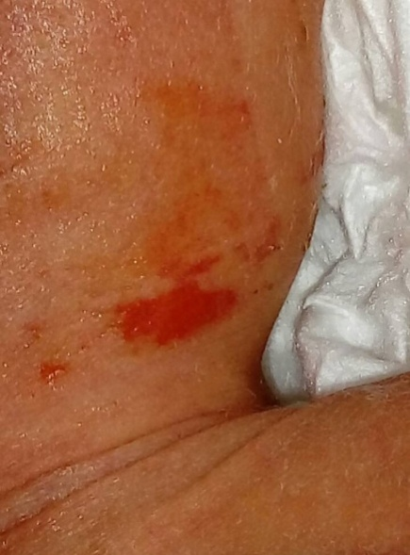
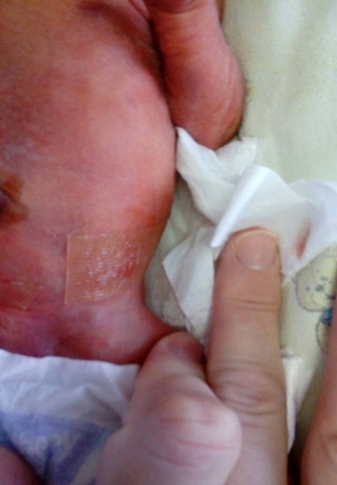
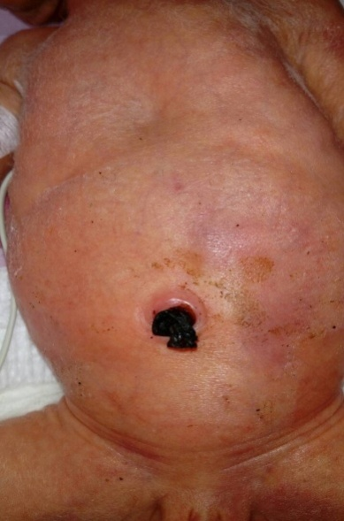
Участок мацерации на передней брюшной стенке у недоношенного ребенка (масса тела 1170г). Раневое покрытие Грануфлекс Супертонкий было наложено в течение 6 дней.

Slide 20
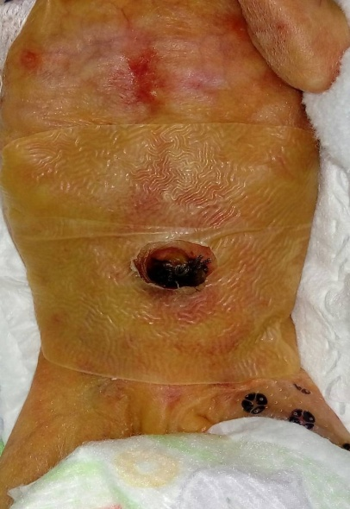
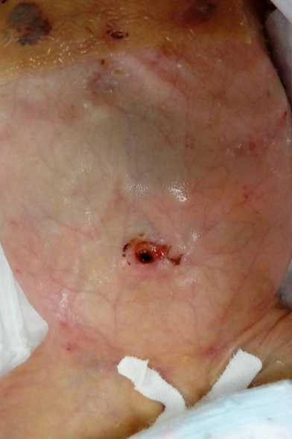
Участок мацерации на передней брюшной стенке у глубоко недоношенного ребенка (масса тела 740г). Раневое покрытие было использовано в течение 7 дней.

Slide 21
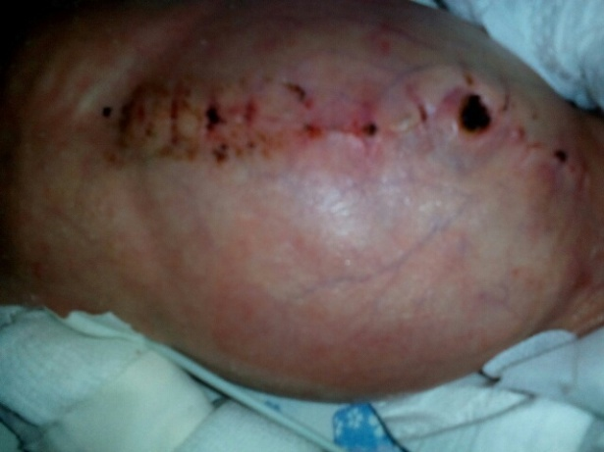
Заживление послеоперационной раны (лапаротомия, НЭК) до после

Slide 22
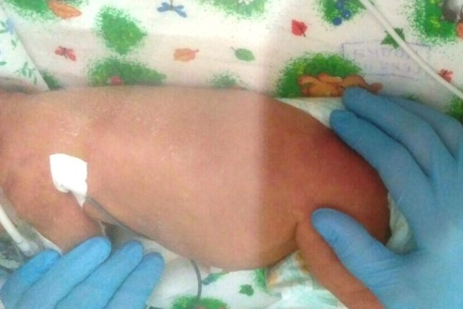
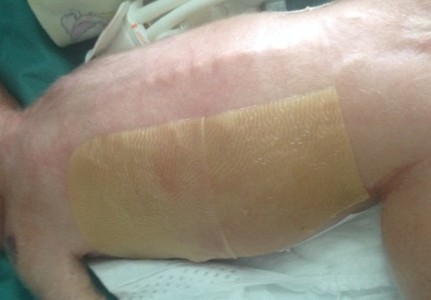
Ссадины на спине, глубоко недоношенный ребёнок (масса тела 910гр) Раневое покрытие было наложено в течение 6 дней.

Slide 23
Заключение
Знание и внедрение в медицинскую практику новых современных средств и материалов:
повышает качество обслуживания пациентов
упрощает ежедневную работу медицинского персонала
сокращает затраты материальных средств.

